Slide 1
DSS 연구실
논문 진행 사항
2023.01.17
학부연구생 임병극

Slide 2
INDEX
01. 리뷰
02. 의료이용 데이터
03. 아토피 피부염 발병률
04. 상관관계 분석

Slide 3
논문 진행 사항
01. 리뷰
01. 5세 단위 주민등록 인구통계 데이터(지역별, 지역별 월간, 월별)
02. 논문 주제
03. 지역별 일간, 월간 의료이용 데이터
04. 전국 단위 일간, 월간 의료이용 데이터
05. 아토피 피부염 관련 논문 정리
06. 발병률 그래프
07. 기상요인과 대기오염물질, 아토피 피부염 발병률 간의 상관관계 분석
Notes:
심리학에서 나온 자극-반응의 이론을 토대로,

Slide 4
논문 진행 사항
01. 리뷰
논문주제
대기오염물질과 기상요인을 이용한 국내 아토피 피부염 환자 발병률 예측모델
Notes:
심리학에서 나온 자극-반응의 이론을 토대로,

Slide 5

논문 진행 사항
02. 의료이용 데이터
변수 | 변수명 | 비고
Area | 지역 | 11: 서울 / 26: 부산 / 27: 대구 / 28: 인천 / 29: 광주 / 30: 대전 / 31: 울산 / 36: 세종 / 41: 경기 / 42: 강원 / 43: 충북 / 44: 충남 / 45: 전북 / 46: 전남 / 47: 경북 / 48: 경남 / 49: 제주
DT | 날짜
DAY | 요일 | 1: 월요일 / 2: 화요일 / 3: 수요일 / 4: 목요일 / 5: 금요일 / 6: 토요일 / 7: 일요일
AGE | 연령대 | 0: 0~4세 / 5: 5~9세 … / 80: 80세 이상
SEX_TYPE | 성별 | 1: 남성 / 2: 여성
OUT_CNT | 외래 건수
P_CNT | 거주인원 수 | 해당 지역 해당 연령대 해당 성별 거주 인원 수
Incidence_rate | 발병률
$$\frac{OUT_CNT(외래 건수)}{P_CNT(거주인원 수)}$$
Notes:
심리학에서 나온 자극-반응의 이론을 토대로,

Slide 6
논문 진행 사항
02. 의료이용 데이터
서울지역 일간 의료이용 데이터
Area | DT | DAY | AGE | SEX_TYPE | OUT_CNT | P_CNT | Incidence_rate
11 | 2013-01-01 | 2 | 0 | 1 | 27 | 213312 | 0.000127
11 | 2013-01-01 | 2 | 0 | 2 | 23 | 202447 | 0.000114
11 | 2013-01-01 | 2 | 5 | 1 | 7 | 210691 | 0.000033
11 | 2013-01-01 | 2 | 5 | 2 | 7 | 198259 | 0.000035
11 | 2013-01-01 | 2 | 10 | 1 | 2 | 264019 | 0.000007
11 | 2013-01-01 | 2 | 10 | 2 | 1 | 243992 | 0.000004
11 | 2013-01-01 | 2 | 15 | 1 | 2 | 332303 | 0.000006
11 | 2013-01-01 | 2 | 15 | 2 | 0 | 300558 | 0
11 | 2013-01-01 | 2 | 20 | 1 | 0 | 344840 | 0
11 | 2013-01-01 | 2 | 20 | 2 | 1 | 338664 | 0.000002
Notes:
심리학에서 나온 자극-반응의 이론을 토대로,

Slide 7
논문 진행 사항
02. 의료이용 데이터
서울지역 월간 의료이용 데이터
Area | DT | AGE | SEX_TYPE | OUT_CNT | P_CNT | Incidence_rate
11 | 2013-01-01 | 0 | 1 | 12524 | 213312 | 0.058712
11 | 2013-01-01 | 0 | 2 | 10085 | 202447 | 0.049816
11 | 2013-01-01 | 5 | 1 | 5699 | 210691 | 0.027049
11 | 2013-01-01 | 5 | 2 | 5234 | 198259 | 0.0264
11 | 2013-01-01 | 10 | 1 | 2997 | 264019 | 0.011351
11 | 2013-01-01 | 10 | 2 | 2524 | 243992 | 0.010345
11 | 2013-01-01 | 15 | 1 | 2575 | 332303 | 0.007749
11 | 2013-01-01 | 15 | 2 | 2701 | 300558 | 0.008987
11 | 2013-01-01 | 20 | 1 | 1923 | 344840 | 0.005576
11 | 2013-01-01 | 20 | 2 | 2340 | 338664 | 0.00691
Notes:
심리학에서 나온 자극-반응의 이론을 토대로,

Slide 8
논문 진행 사항
02. 의료이용 데이터
전국단위 일간 의료이용 데이터
DT | DAY | AGE | SEX_TYPE | OUT_CNT | P_CNT | Incidence_rate
2013-01-01 | 2 | 0 | 1 | 276 | 1191382 | 0.000232
2013-01-01 | 2 | 0 | 2 | 211 | 1123999 | 0.000188
2013-01-01 | 2 | 5 | 1 | 119 | 1215325 | 0.000097
2013-01-01 | 2 | 5 | 2 | 107 | 1133484 | 0.000094
2013-01-01 | 2 | 10 | 1 | 24 | 1536172 | 0.000015
2013-01-01 | 2 | 10 | 2 | 15 | 1404805 | 0.000010
2013-01-01 | 2 | 15 | 1 | 12 | 1840885 | 0.000006
2013-01-01 | 2 | 15 | 2 | 13 | 1641789 | 0.000007
2013-01-01 | 2 | 20 | 1 | 8 | 1752832 | 0.000004
2013-01-01 | 2 | 20 | 2 | 6 | 1567360 | 0.000003
Notes:
심리학에서 나온 자극-반응의 이론을 토대로,

Slide 9
논문 진행 사항
02. 의료이용 데이터
전국단위 월간 의료이용 데이터
DT | AGE | SEX_TYPE | OUT_CNT | P_CNT | Incidence_rate
2013-01-01 | 0 | 1 | 67754 | 1191382 | 0.05687
2013-01-01 | 0 | 2 | 56016 | 1123999 | 0.049836
2013-01-01 | 5 | 1 | 31909 | 1215325 | 0.026256
2013-01-01 | 5 | 2 | 30263 | 1133484 | 0.026699
2013-01-01 | 10 | 1 | 15659 | 1536172 | 0.010194
2013-01-01 | 10 | 2 | 14242 | 1404805 | 0.010138
2013-01-01 | 15 | 1 | 13188 | 1840885 | 0.007164
2013-01-01 | 15 | 2 | 13599 | 1641789 | 0.008283
2013-01-01 | 20 | 1 | 8523 | 1752832 | 0.004862
2013-01-01 | 20 | 2 | 10729 | 1567360 | 0.006845
Notes:
심리학에서 나온 자극-반응의 이론을 토대로,

Slide 10
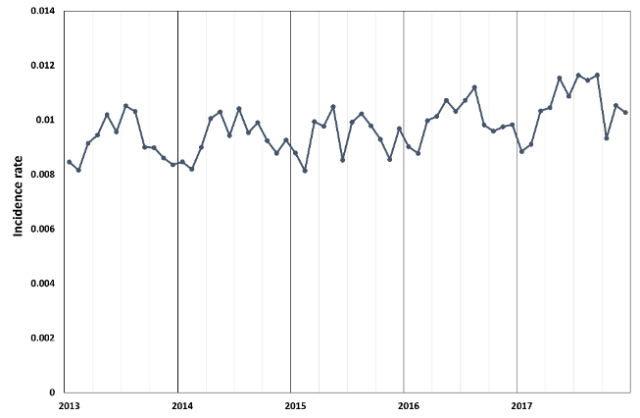
논문 진행 사항
03. 발병률 그래프
전국단위 월간 발병률 그래프
Notes:
심리학에서 나온 자극-반응의 이론을 토대로,

Slide 11
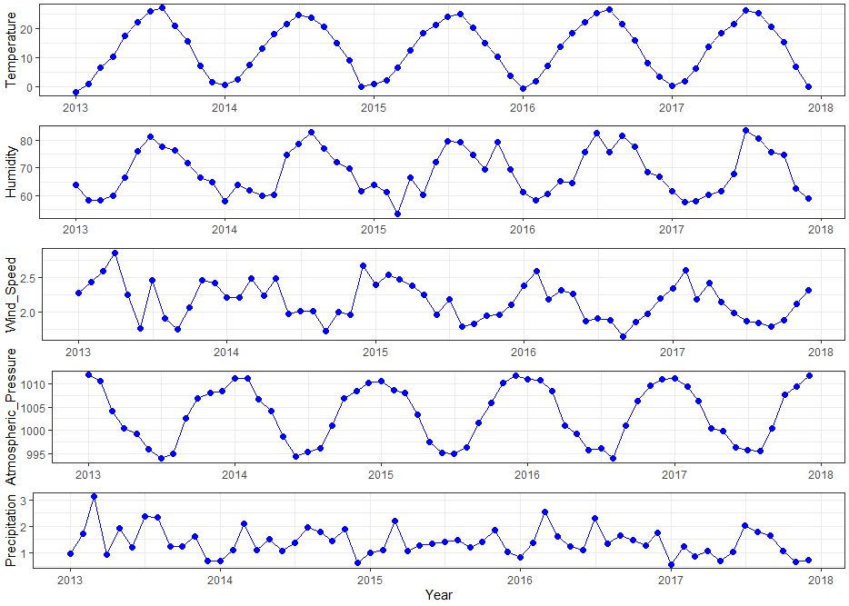
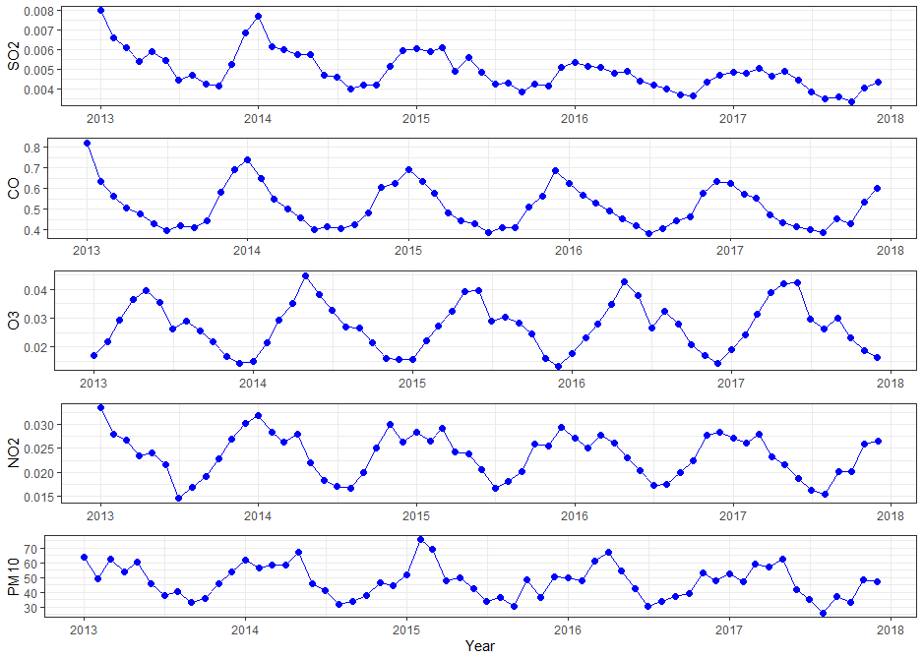
논문 진행 사항
03. 발병률 그래프
기상요인과 대기오염물질 추세 그래프
Notes:
심리학에서 나온 자극-반응의 이론을 토대로,

Slide 12
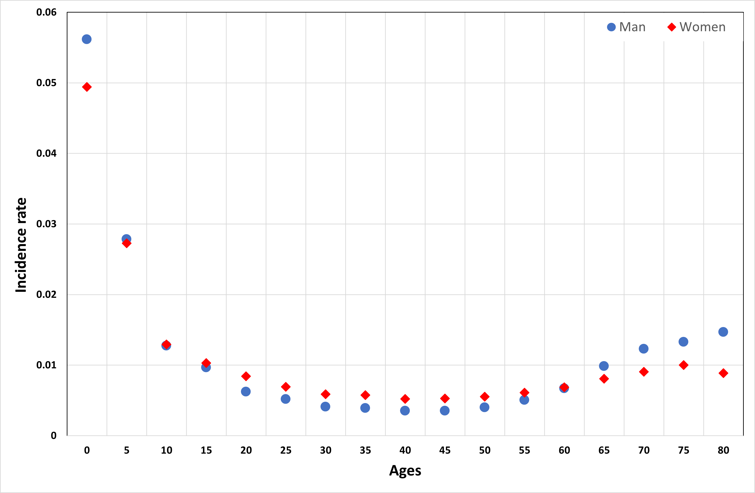
논문 진행 사항
03. 발병률 그래프
성별 및 연령 범위에 따른 발병률 그래프
Notes:
심리학에서 나온 자극-반응의 이론을 토대로,

Slide 13
논문 진행 사항
04. 상관관계 분석
기상요인과 대기오염물질, 아토피 피부염 발병률 간의 상관관계 분석
 | Temperature | Humidty | Wind Speed | Atmospheric Pressure | Precipitation | SO2 | CO | O3 | NO2 | PM10 | PM2.5 | Incidence rate
Temperature | 1.00 | 0.770 | -0.641 | -0.924 | 0.334 | -0.621 | -0.928 | 0.619 | -0.907 | -0.587 | -0.744 | 0.629
Humidty |  | 1.00 | -0.762 | -0.594 | 0.298 | -0.659 | -0.633 | 0.053 | -0.764 | -0.806 | -0.769 | 0.304
Wind Speed |  |  | 1.00 | 0.401 | -0.108 | 0.609 | 0.516 | -0.081 | 0.504 | 0.633 | 0.630 | -0.336
Atmospheric Pressure |  |  |  | 1.00 | -0.280 | 0.411 | 0.857 | -0.759 | 0.860 | 0.398 | 0.580 | -0.621
Precipitation |  |  |  |  | 1.00 | -0.143 | -0.292 | 0.106 | -0.267 | -0.129 | -0.262 | 0.157
SO2 |  |  |  |  |  | 1.00 | 0.727 | -0.147 | 0.693 | 0.724 | 0.735 | -0.523
CO |  |  |  |  |  |  | 1.00 | -0.671 | 0.908 | 0.576 | 0.743 | -0.630
O3 |  |  |  |  |  |  |  | 1.00 | -0.503 | 0.092 | -0.167 | 0.534
NO2 |  |  |  |  |  |  |  |  | 1.00 | 0.691 | 0.850 | -0.580
PM10 |  |  |  |  |  |  |  |  |  | 1.00 | 0.844 | -0.250
PM2.5 |  |  |  |  |  |  |  |  |  |  | 1.00 | -0.375
Incidence rate |  |  |  |  |  |  |  |  |  |  |  | 1.00
Notes:
심리학에서 나온 자극-반응의 이론을 토대로,

Slide 14
논문 진행 사항
04. 상관관계 분석
기상요인과 대기오염물질, 아토피 피부염 발병률 간의 년도별 상관관계 분석
 | 2013 | 2014 | 2015 | 2016 | 2017
Temperature | 0.850 | 0.753 | 0.478 | 0.817 | 0.776
Humidty | 0.611 | 0.323 | -0.019 | 0.487 | 0.522
Wind Speed | -0.165 | -0.100 | -0.162 | -0.482 | -0.624
Atmospheric Pressure | -0.932 | -0.749 | -0.424 | -0.846 | -0.794
Precipitation | 0.478 | 0.182 | 0.117 | 0.231 | 0.531
SO2 | -0.532 | -0.499 | -0.150 | -0.393 | -0.321
CO | -0.736 | -0.778 | -0.469 | -0.726 | -0.693
O3 | 0.701 | 0.718 | 0.393 | 0.635 | 0.501
NO2 | -0.801 | -0.673 | -0.286 | -0.612 | -0.641
PM10 | -0.228 | -0.189 | -0.295 | -0.258 | -0.221
PM2.5 | - | - | -0.344 | -0.392 | -0.429
Notes:
심리학에서 나온 자극-반응의 이론을 토대로,

Slide 15
논문 진행 사항
04. 상관관계 분석
기상요인과 대기오염물질, 아토피 피부염 발병률 간의 지역별 상관관계 분석
 | 서울 | 부산 | 대구 | 인천 | 광주 | 대전 | 울산 | 세종 | 경기 | 강원 | 충북 | 충남 | 전북 | 전남 | 경북 | 경남 | 제주
Temperature | 0.567 | 0.583 | 0.513 | 0.713 | 0.648 | 0.415 | 0.578 | - | 0.710 | 0.466 | 0.493 | 0.476 | 0.607 | 0.589 | 0.340 | 0.415 | 0.619
Humidty | 0.225 | 0.426 | 0.262 | 0.485 | 0.440 | -0.126 | 0.399 | - | 0.240 | 0.002 | -0.096 | 0.191 | 0.190 | 0.459 | -0.053 | 0.282 | 0.526
Wind Speed | -0.387 | 0.035 | -0.303 | -0.047 | -0.022 | 0.374 | -0.299 | - | 0.123 | -0.031 | -0.057 | -0.086 | 0.100 | -0.500 | -0.077 | -0.248 | -0.566
Atmospheric Pressure | -0.525 | -0.555 | -0.506 | -0.738 | -0.629 | -0.437 | -0.775 | - | -0.726 | -0.446 | -0.461 | -0.471 | -0.636 | -0.555 | -0.371 | -0.393 | -0.728
Precipitation | 0.183 | -0.061 | 0.132 | 0.220 | 0.204 | 0.075 | 0.038 | - | 0.153 | -0.006 | 0.045 | 0.081 | 0.338 | 0.018 | -0.049 | -0.060 | 0.023
SO2 | -0.550 | -0.231 | -0.450 | -0.404 | -0.617 | -0.377 | 0.237 | -0.648 | -0.473 | -0.543 | -0.529 | -0.576 | -0.430 | -0.367 | -0.537 | -0.235 | 0.124
CO | -0.426 | -0.570 | -0.433 | -0.694 | -0.638 | -0.394 | -0.158 | -0.428 | -0.697 | -0.610 | -0.528 | -0.534 | -0.522 | -0.512 | -0.417 | -0.356 | -0.076
O3 | 0.418 | 0.232 | 0.533 | 0.627 | 0.362 | 0.525 | 0.403 | 0.405 | 0.635 | 0.502 | 0.422 | 0.537 | 0.496 | 0.246 | 0.453 | 0.347 | 0.068
NO2 | -0.294 | -0.238 | -0.467 | -0.575 | -0.556 | -0.412 | -0.326 | -0.539 | -0.652 | -0.546 | -0.642 | -0.545 | -0.575 | -0.589 | -0.425 | -0.449 | -0.429
PM10 | -0.170 | -0.158 | -0.144 | -0.216 | -0.318 | 0.007 | -0.086 | -0.181 | -0.274 | -0.205 | -0.420 | -0.045 | -0.285 | -0.216 | -0.165 | -0.260 | -0.208
PM2.5 | -0.168 | -0.323 | -0.384 | -0.366 | -0.599 | -0.424 | -0.068 | -0.308 | -0.383 | -0.288 | -0.524 | -0.318 | -0.573 | -0.517 | -0.327 | -0.371 | -0.259
* 세종특별자치시는 2017년까지 종관기상 관측자료 없음.
Notes:
심리학에서 나온 자극-반응의 이론을 토대로,

Slide 16
THE
END
감 사 합 니 다

